Slide 1
Examen Parcial - Tópicos de Ciencia de la Computación 1
Recuperación, RAG y contratos de herramientas sobre registros OCDS del SEACE

Slide 2
Problema y continuidad con la PC1 y la PC2
• Un requisito está direccionado cuando favorece a una marca, por ejemplo pidiéndola sin "o equivalente"
  - La evidencia está repartida en muchos procesos parecidos y una respuesta sin fuente no sirve
• PC1: Qwen2.5-0.5B clasifica un requerimiento OCDS en un JSON validado, pero no busca evidencia
• PC2: recuperador denso sobre 10 fichas, Recall@3 = 0,47
  - El chunk separaba la buena pro del ítem que la identifica, y "o equivalente" se perdía en el embedding
• EP: 55 procesos reales, 20 consultas con qrels, comparación A/B/C, RAG con citas y una herramienta con contratos
  - Corrección a la PC2: la unidad es un pasaje + el encabezado de su proceso (la config. de la PC2 queda como A0)
• Pregunta: ¿qué recuperación encuentra mejor la evidencia, cuánto cuesta, y con esa evidencia el LLM responde bien y sustentado?
Notes:
Seguimos con el mismo tema. La PC1 clasificaba un requerimiento, la PC2 buscaba evidencia con un recuperador denso. En el parcial juntamos las dos cosas y medimos cada pieza por separado.

Slide 3
Arquitectura y datos
consulta
e5 + FAISS
(A)
+ BM25 + RRF
(B)
+ Cross-Encoder
(C)
top-5 pasajes
con su id
Qwen2.5-1.5B
greedy
JSON: respuesta,
citas, abstencion
ocid
ocds.indicadores_proceso
contrato entrada -> dominio -> salida
ToolResult / ToolError
reintento selectivo
Datos
Corpus | 55 procesos reales del SEACE (OCDS), 426 pasajes
Pasajes | convocatoria, ítems, cronograma, documentos, postores, resultado, contrato
Consultas | 22: 20 con qrels (11 difíciles, distractores reales) y 2 controles sin evidencia
qrels | anotados leyendo los pasajes y congelados con SHA-256 antes de correr (b623b36)
Modelos | e5-small, mMiniLM Cross-Encoder, Qwen2.5-1.5B; revisiones fijadas, CPU
Notes:
Arriba el flujo RAG: la consulta pasa por las tres condiciones del experimento 1 y los 5 primeros pasajes de C van al LLM con su id. Abajo la herramienta, que es independiente: no hay agente que las conecte.

Slide 4
Trazabilidad de las semanas 1 a 7
Semana | Recurso | Dónde se aplica | Evidencia / conclusión
1 | Lectura 2, Cuaderno 1 | bi-encoder (e5) vs Cross-Encoder (atención conjunta) | C gana MRR +0,16 sobre A, pero cuesta ~48 veces más
2 | Lectura 3, Cuaderno 2, Lab 2 | greedy y costo del contexto en el exp. 2 | 271 vs 943 tokens de prompt; 20 s vs 35 s
3 | Cuaderno 3 | JSON {respuesta, citas, abstencion} | 24/24 JSON válidos, 4 incorrectas: formato ≠ corrección
4 | Cuaderno 4, Lab 4 | unidad de recuperación, FAISS IndexFlatIP | A − A0: MRR +0,18 [0,05; 0,32]
5 | Cuaderno 5, Lectura 5 | BM25, RRF k = 60, Cross-Encoder, RAG | Q06: rank 4 -> 1 con BM25; B ≈ A en promedio
6 | Cuaderno 6, Lectura 6 | contratos, ToolError, reintento, timeout | A 6/16, D 16/16 sin reintentos inútiles
7 | Cuaderno 7, Lectura 7 | Recall@k, MRR, nDCG, bootstrap, auditoría | solo C − A no cruza cero; citas auto ≠ manual
Notes:
Cada fila apunta a un archivo del repositorio; el detalle está en la sección 5 del README.

Slide 5
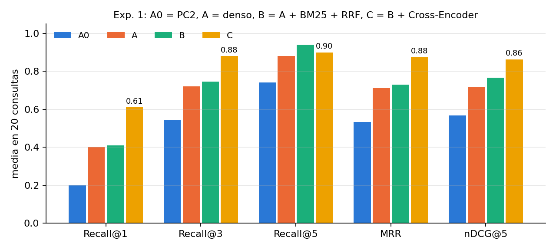
Experimento 1: recuperación densa, híbrida y con reranking
 | Latencia media | p95
A0 | 25 ms | 31 ms
A | 22 ms | 24 ms
B | 23 ms | 26 ms
C | 1066 ms | 2011 ms
Bootstrap (MRR) | Δ e IC 95 %
B − A | +0,02 [−0,10; 0,15]
C − B | +0,14 [−0,01; 0,30]
C − A | +0,16 [0,02; 0,31]
• Q06 (código 006R01830): rank 4 en A, rank 1 con BM25
• Q20, Q12: solo el Cross-Encoder pone la buena pro / los postores en el rank 1
• Q03: el reranker baja el ítem correcto al rank 9 y prefiere el distractor (Adobe sin equivalente)
• Q13 (> 30 % sobre el valor referencial) falla en todas: hay que comparar números
• Negativo: Recall@5 de C (0,90) < B (0,94); B − A y C − B cruzan cero
Notes:
A frente a B cambia dos cosas a la vez, BM25 y la fusión. B frente a C solo reordena los mismos 20 candidatos. El reranker ayuda arriba de la lista pero cuesta 1 segundo por consulta. Con 20 consultas solo C contra A es distinguible de cero.

Slide 6
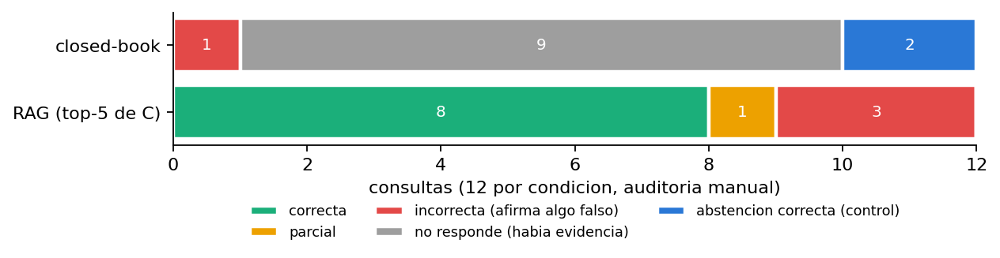
Experimento 2: closed-book vs RAG
Auditoría manual | Closed-book | RAG
Correctas / parciales | 0 / 0 | 8 / 1
Abstención en controles | 2/2 | 0/2
Faithfulness | 0/1 | 16/19
Citas que sustentan | - | 12/25
Citas en qrels (auto) | - | 12/25
• Mismo Qwen2.5-1.5B, 12 preguntas fijadas y greedy; solo cambia el contexto (vacío vs top-5 de C)
• Q21 (sanción, sin evidencia): "el Tribunal impuso una sanción de S/ 184,500.00" citando la buena pro E01-P06
• Q22: inventa un plazo de "30 días"; Q15: dice que no aceptaba equivalentes y luego que sí
• Q12: respuesta correcta, pero cita E50-P01 en vez de E50-P05 (postores)
• Q04: la cita está en qrels pero no sustenta lo que dice: auto 12/25 y manual 12/25 no son las mismas citas
Notes:
Sin evidencia el modelo casi siempre se abstiene. Con evidencia responde bien 8 de 10, pero pierde la abstención: el recuperador siempre devuelve 5 pasajes y el modelo los usa aunque no respondan la pregunta.

Slide 7
Experimento 3: herramienta ocds.indicadores_proceso
• Entrada: ocid (patrón SEACE) y tender_item_id (entero estricto); extra=forbid
• Dominio: el ocid existe, el ítem es del proceso, hay que elegir ítem si hay varios
• Salida: único postor, adjudicado / valor ref., "o equivalente" en objeto vs ítem; tipos y coherencia
• Se reintenta solo transient y timeout (solo lectura, 3 intentos, 100 ms por intento, deadline 300 ms)
  - No: validation, domain, output_contract, execution (reintentar da el mismo error)
Política (16 casos) | Cumplen | Entradas inválidas ejecutadas | Salidas inválidas aceptadas | Intentos | Reintentos inútiles
A sin contratos | 6/16 | 3 | 1 | 16 | 0
B contratos | 14/16 | 0 | 0 | 13 | 0
C reintenta todo | 16/16 | 0 | 0 | 29 | 10
D reintento selectivo | 16/16 | 0 | 0 | 19 | 0
• A acepta un argumento inventado y devuelve ok; también deja pasar n_postores = −1
• 22 pruebas con pytest: válida, inválida, dominio, transitorio, timeout, error interno, salida rota
Notes:
La herramienta no decide si hay direccionamiento: da hechos del registro para contrastar al LLM. En Q15 el LLM se contradice y la herramienta devuelve la alerta equivalente_solo_en_objeto.

Slide 8
Resultados, errores y conclusiones
• La unidad de recuperación importó más que el método: pasaje + encabezado subió el MRR en 0,18 frente a la PC2
• BM25 + RRF no mejora en promedio; ayuda con códigos exactos y empeora cuando la fusión adelanta un distractor
• El Cross-Encoder mejora el inicio del ranking (Recall@1 0,41 -> 0,61) a ~1 s por consulta; contra B no es concluyente
• RAG: 8 correctas y 1 parcial de 10, pero 0/2 abstenciones y 13 de 25 citas no sustentan nada
  - Una respuesta citada no es una respuesta verificada
• La herramienta con contratos evita ejecuciones inválidas silenciosas; reintentar todo gasta sin ganar
• Limitaciones: 20 consultas, qrels y auditoría nuestros, sin las bases en PDF, un solo LLM pequeño, fallos simulados
Notes:
Ninguna conclusión se generaliza fuera de este benchmark. Lo que queda para la semana 9 en adelante es un recuperador evaluado, un generador con sus fallos documentados y una herramienta con contratos.

